Slide 1


HOMEVİSTA
Emlak Danışmanlığı için Mobil Uygulama

Slide 2

UYGULAMAYA BAKIŞ
HomeVista, emlak danışmanları için tasarlanmış bir mobil uygulamadır.
Uygulama, kullanıcıların evlerini fotoğraf ve videolarla incelemelerine, sanal gerçeklik özellikleri ile canlı bir deneyim yaşamalarına imkan tanır.
Aynı zamanda randevuların evrilme sonuçları, farklı tamirci veya tesisatçı hizmeti sağlamak gibi özellikler sunulur.

Slide 3


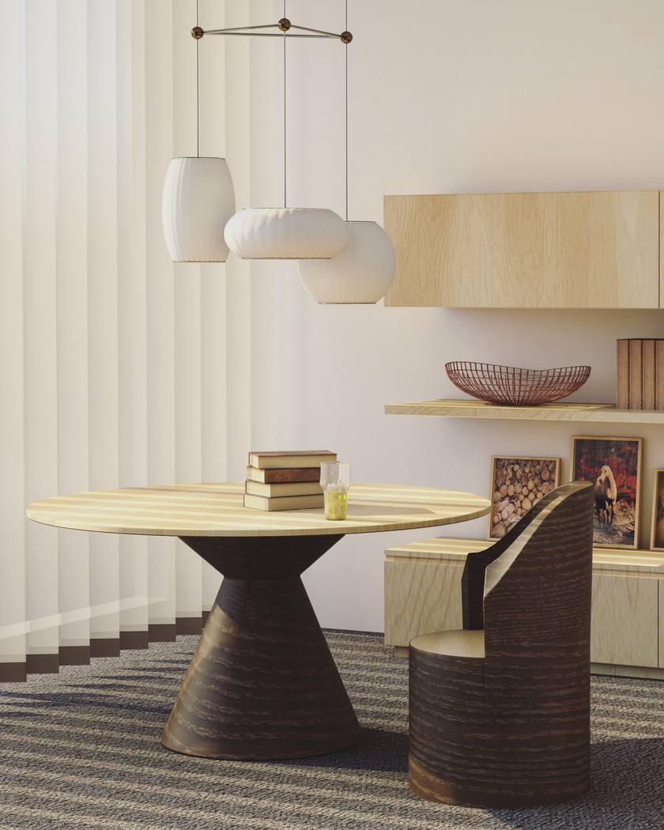
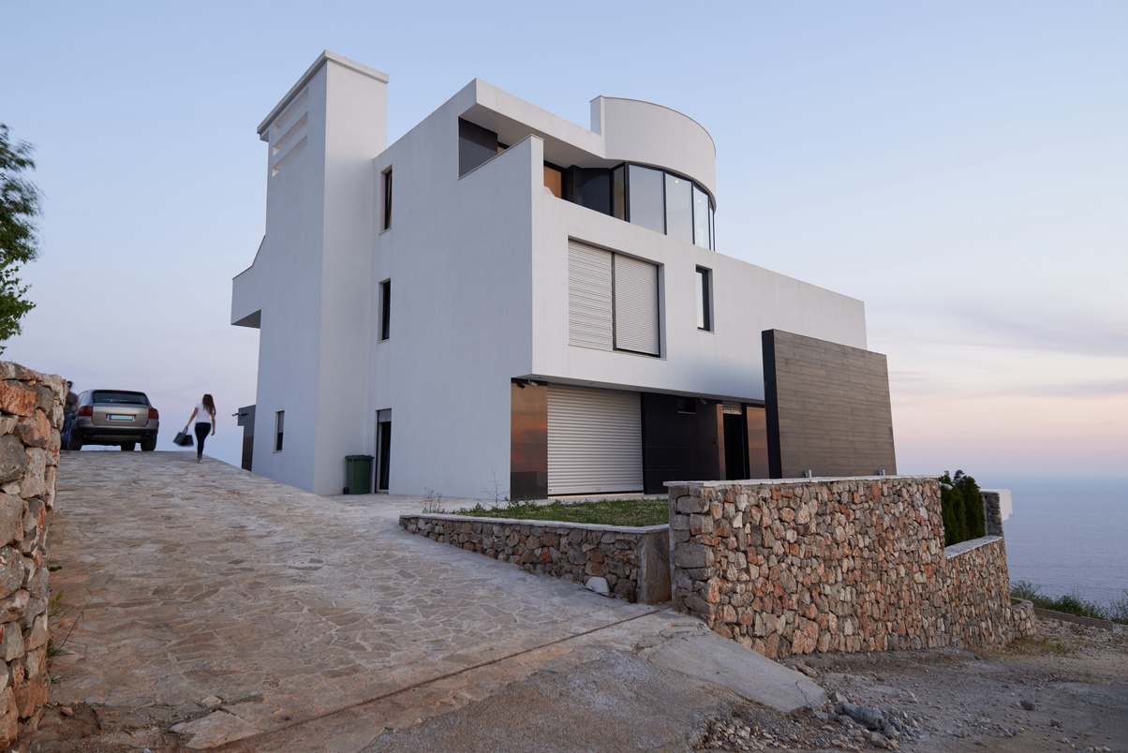

Emlak danışmanlarının evlerini daha kolay ve verimli bir şekilde listelemesine ve sergilemesine yardımcı olmak.
Ev arayanların evlerini daha kolay ve verimli bir şekilde bulmasına ve satın almasına yardımcı olmak.
Emlak sektörünü daha şeffaf ve güvenilir hale getirmek.
MİSYONUMUZ

Slide 4



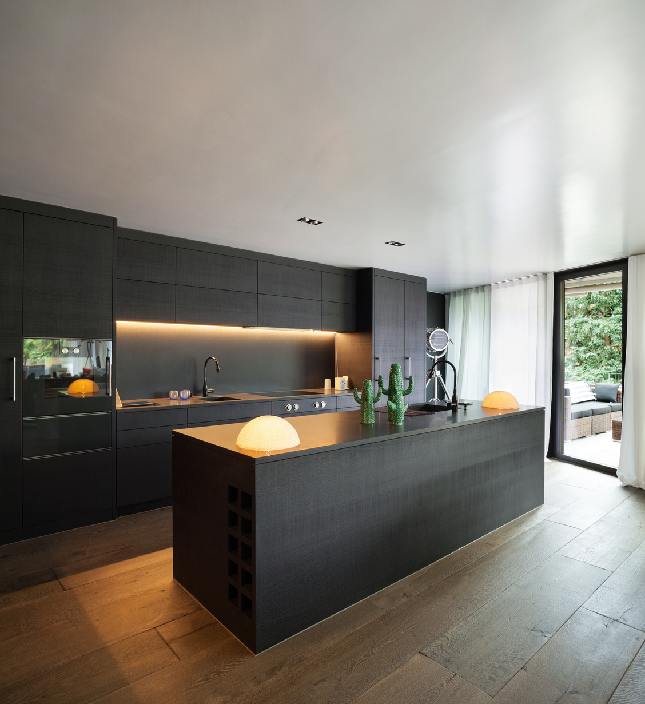
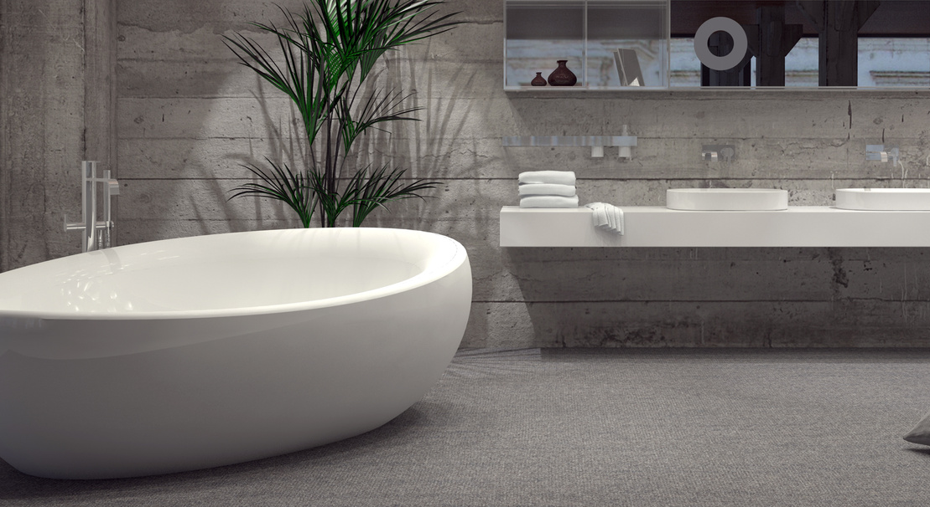
uYGULAMANIN BİZE SAĞLADIKLARI
Zengin ve bilgilendirici bir emlak listesi
Sanal gerçeklik ile ev gezileri
Randevu yönetimi ve iletişim araçları
Tamirci ve tesisatçı hizmetleri

Slide 5
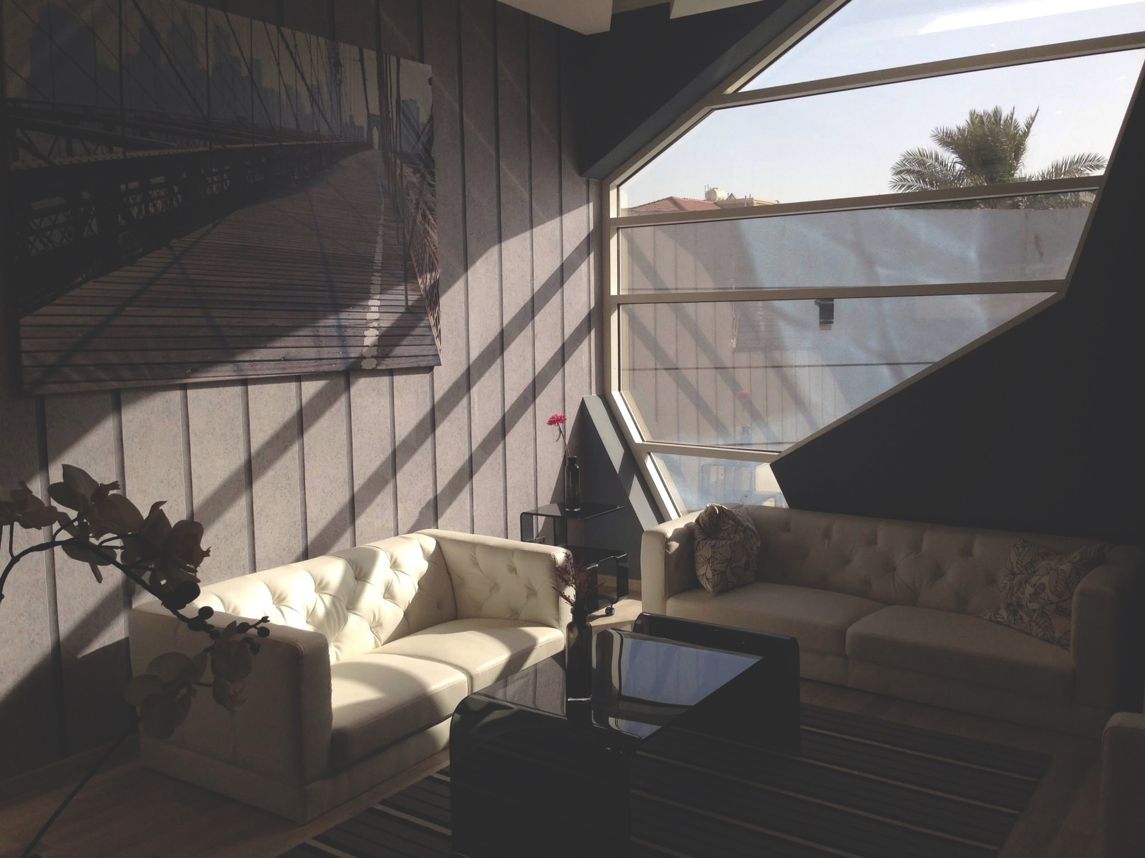
HEDEFLERİMİZ
Emlak danışmanlarının verimliliğini ve gelirini artırmak
Ev arayanların karar verme sürecini kolaylaştırmak
Emlak sektörünü daha şeffaf ve güvenilir hale getirmek

Slide 6

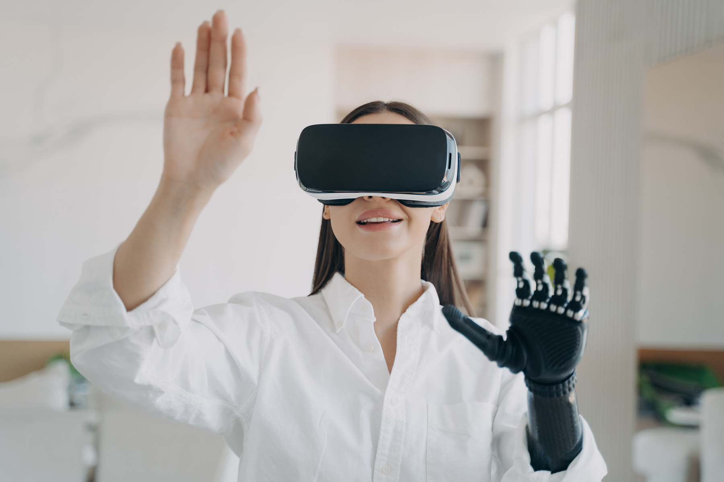

1
2
3
ZENGIN VE BILGILENDIRICI BIR EMLAK LISTESI
SANAL GERÇEKLIK ile ev gezileri
TAMIRCI VE TESISATÇI hizmetleri

Slide 7
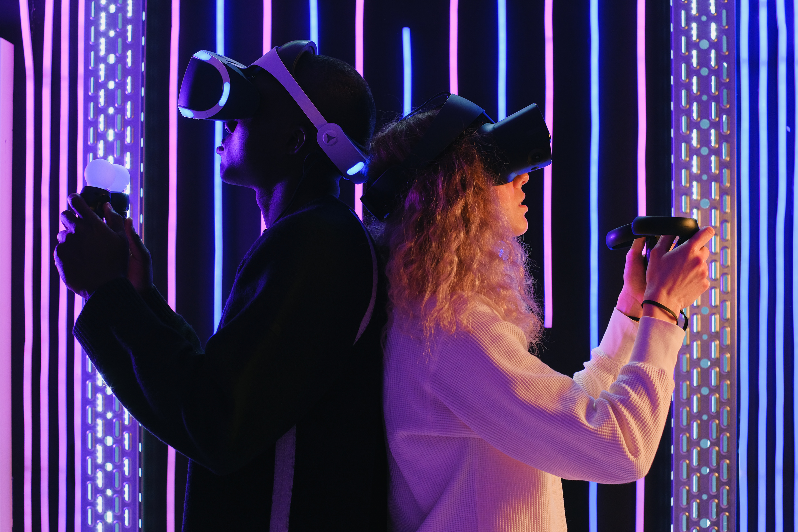
AVANTAJLARI
Kullanıcı Dostu Deneyim: HomeVista, kullanıcıların evlerini kolayca ve verimli bir şekilde bulmalarına ve satın almalarına yardımcı olmak için tasarlanmıştır.
Verimlilik ve Gelir Artışı: Emlak danışmanları için, HomeVista evlerini listeleme ve sergileme sürecini kolaylaştırır ve daha fazla müşteri çekmelerine yardımcı olur.
Karlılık Artışı: HomeVista, ev arayanlar için daha iyi bir karar verme sürecini sağlar ve daha hızlı ev satın almalarına yardımcı olur. Bu, emlak danışmanlarının komisyonlarını artırmasına yardımcı olur.
Şeffaflık ve Güvenilirlik: HomeVista, emlak sektörünü daha şeffaf ve güvenilir hale getirmeye yardımcı olur. Kullanıcılar, evlerini daha iyi bir şekilde değerlendirmek için daha fazla bilgiye sahip olurlar.

Slide 8
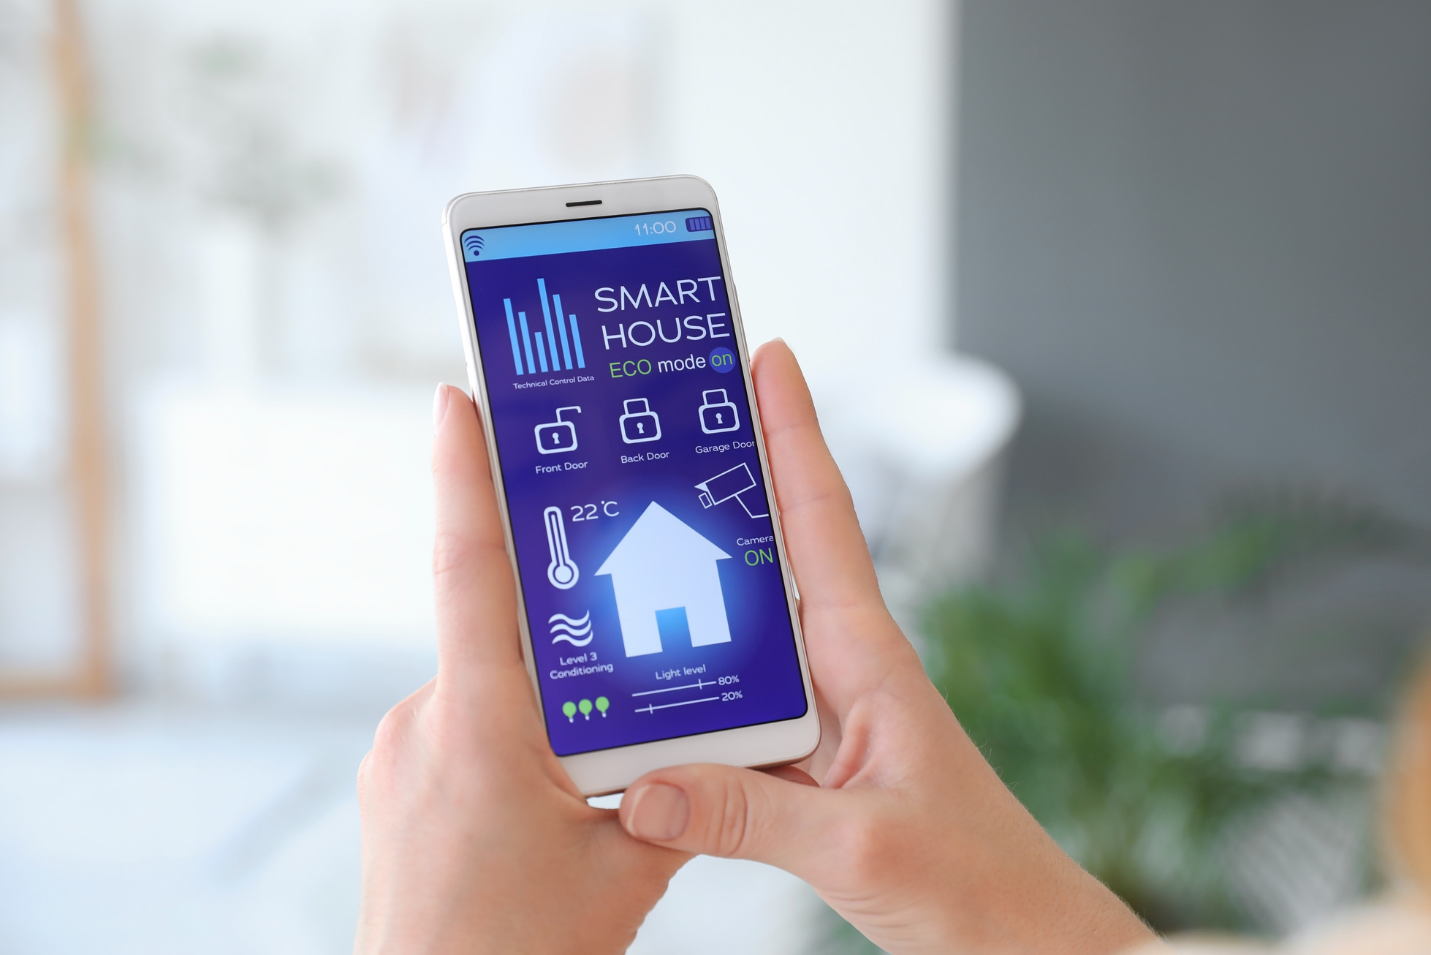
DEZAVANTAJLARI
Sanal gerçeklik uygulamalarının verilerini ve sunumunun genel yapısının karmaşıklığı bazı teknik seçenekleri barındırabilir.
Sanal gerçeklik uygulamalarının geliştirilmesi ve entegrasyonu teknik olarak zor olabilir. Bu, uygulamanın geliştirilme ve piyasaya sürülme süresini uzatabilir.
Uygulamanın pazarlanması ve kullanıcıların bu yeni sözleşmeyi kabul etmesi zaman alabilir.
HomeVista gibi yenilikçi bir uygulamanın pazarlanması ve kullanıcıların kabulü zaman alabilir. Bu, uygulamanın başarılı olması için önemli bir zorluktur.

Slide 9

Yazılım Geliştirme ve Teknoloji Entegrasyonu: 200 MİLYON TL
Pazarlama ve Tanıtım: 500 bin TL
İşletme Maliyetleri: 200 bin TL
Maliyet Kalemleri
Gelir Kalemleri
Emlak Komisyonları: 100 milyon TL
Reklam Gelirleri: 50 milyon TL
Ek Hizmetler: 20 milyon TL
Tahmini Gelir ve Kar Marjı
İLK YIL IÇIN TOPLAM GELIR: 170 MILYON TL
NET GELIR: 168 MILYON TL
KAR MARJI: %84

Slide 10
BENİ DİNLEDİĞİNİZ İÇİN TEŞEKKÜR EDERİM
Pelin BİNGÖL
211312082

